Slide 1
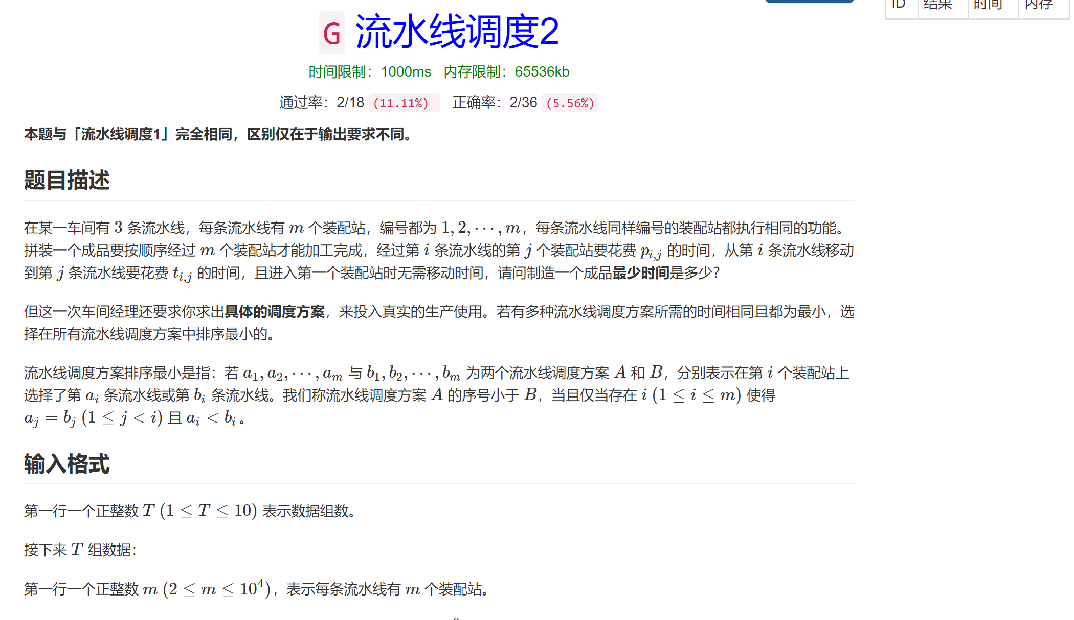
C3 第三次上机：G题

Slide 2
C3 第三次上机：G题
G题中解决最小时间的调度问题在D题中已经实现，而难点在于输出既是最小时间调度，又是字典序排序最小的方案。
如果继续按照D题代码中的从左往右（正序）的动态规划方式，那么会出现一些问题：难以直接记录下字典序排序最小的方案。此时如果记录下全部的选择方案会出现严重超时，而直接通过贪心来得到字典序排序最小的方案又是不可取的。
例如：假设存在两条最优解方案为：1-1-1-1-3 与1-3-3-3-1
如果直接通过贪心进行选取，则无法再最后一轮选择中选取得到 字典序最小的最优方案。

Slide 3
C3 第三次上机：G题
因此我们不妨换一种思路：从后往前进行动态规划，也就是从流水线的最右端开始不断向左进行动态规划过程。
这样会带来什么不同呢？因为当从右往左进行动态规划完成后，决策位置位于最左侧，也就是流水线开始的位置，此时当我们从左往右开始选择时，我们不仅已经通过之前的动态规划知道了到达各个装配站的最小时间，而且此时我们选择的顺序也与字典序的比较顺序相同。因此当完成自右往左的动态规划后，我们开始从左往右贪心选择字典序最小且时间调度最少的装配站编号作为选择方案。

Slide 4
C3 第三次上级：G题
如何在从右往左dp完成后从左往右进行贪心选择？首先，先从最终流水线调度
时间:dp[0][1],dp[0][2],dp[0][3]中选取得到字典序最小的最优方案k，之后不断
从k出发寻找字典序最小的最优方案，选取得到字典序最小的最优方案后更新k。
每次得到最优方案k后将k加入到方案数组中，完成全部选择后得到的方案数组
就是题目所需调度方案。
注意：不能通过dp[i][j]的值来判断j是不是上一步选择的最优方案k。
时间复杂度：O(n)
空间复杂度: O(n)

Slide 5
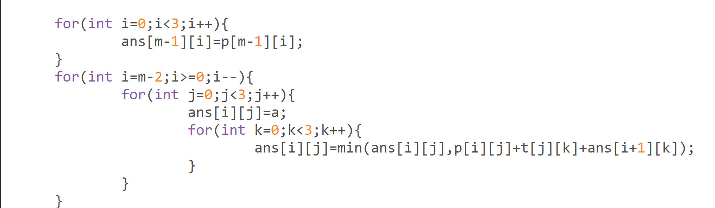
C3 第三次练习：G题

Slide 6
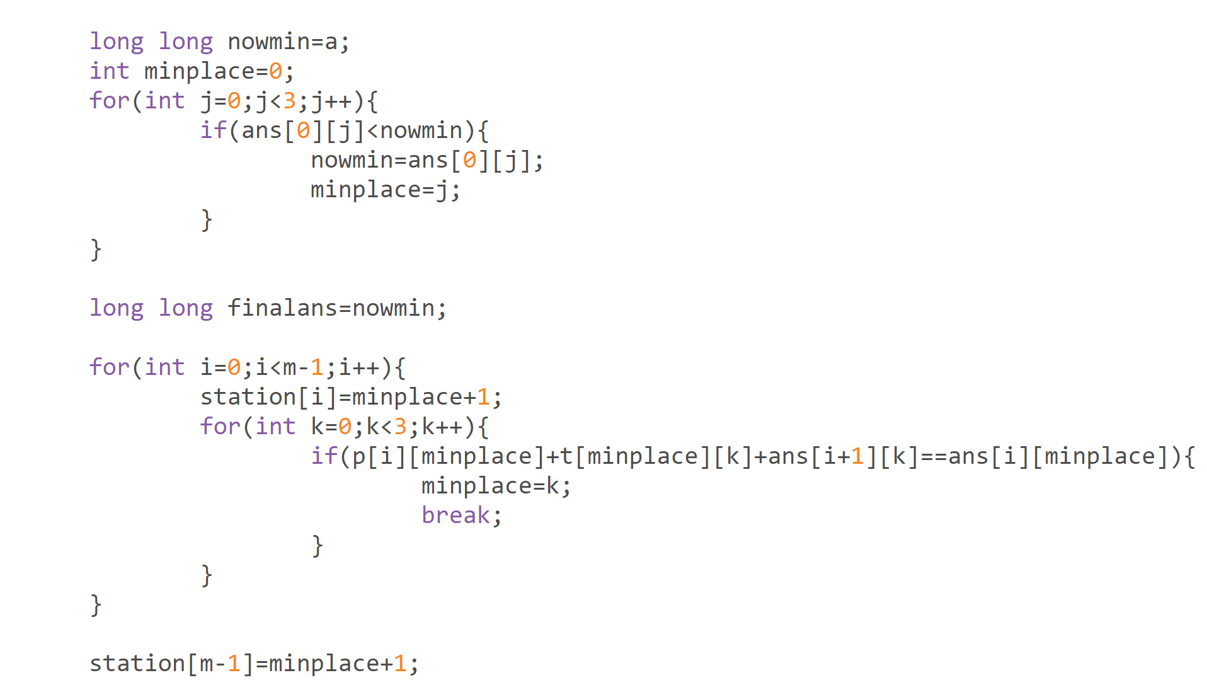
C3 第三次练习：G题

